Slide 1
FAST LEARN
NHÓM 5:
Lập trình web
Fastlearn - PHP
23.10.24
HỌC PHẦN: LẬP TRÌNH WEB.
LẬP TRÌNH WEB
Business
Meeting

Slide 2
THÀNH VIÊN THAM GIA
HỌ VÀ TÊN |  | MÃ SINH VIÊN
KIỀU THỊ BĂNG BĂNG |  | 222001418
TRẦN THU HẰNG |  | 222001445
NGÔ MINH PHƯƠNG |  | 222001483
DƯƠNG TUẤN HƯNG |  | 222001456

Slide 3
NỘI DUNG TÌM HIỂU
01
MÔ TẢ BÀI TOÁN
02
PHÂN TÍCH THIẾT KẾ HỆ THỐNG
03
GIAO DIỆN WEBSITE
Business
Meeting

Slide 4
01
MÔ TẢ BÀI TOÁN
Lập trình web

Slide 5
MÔ TẢ BÀI TOÁN
Hệ thống FastLearn
Quản lý người dùng và xác thực
Quản lý thông tin
Quản lý khóa học
Quản lý phản hồi
Quản lý thông báo

Slide 6
PHÂN TÍCH THIẾT KẾ HỆ THỐNG
Lập trình web
02
FastLearn - PHP
23.10.24
LẬP TRÌNH WEB

Slide 7
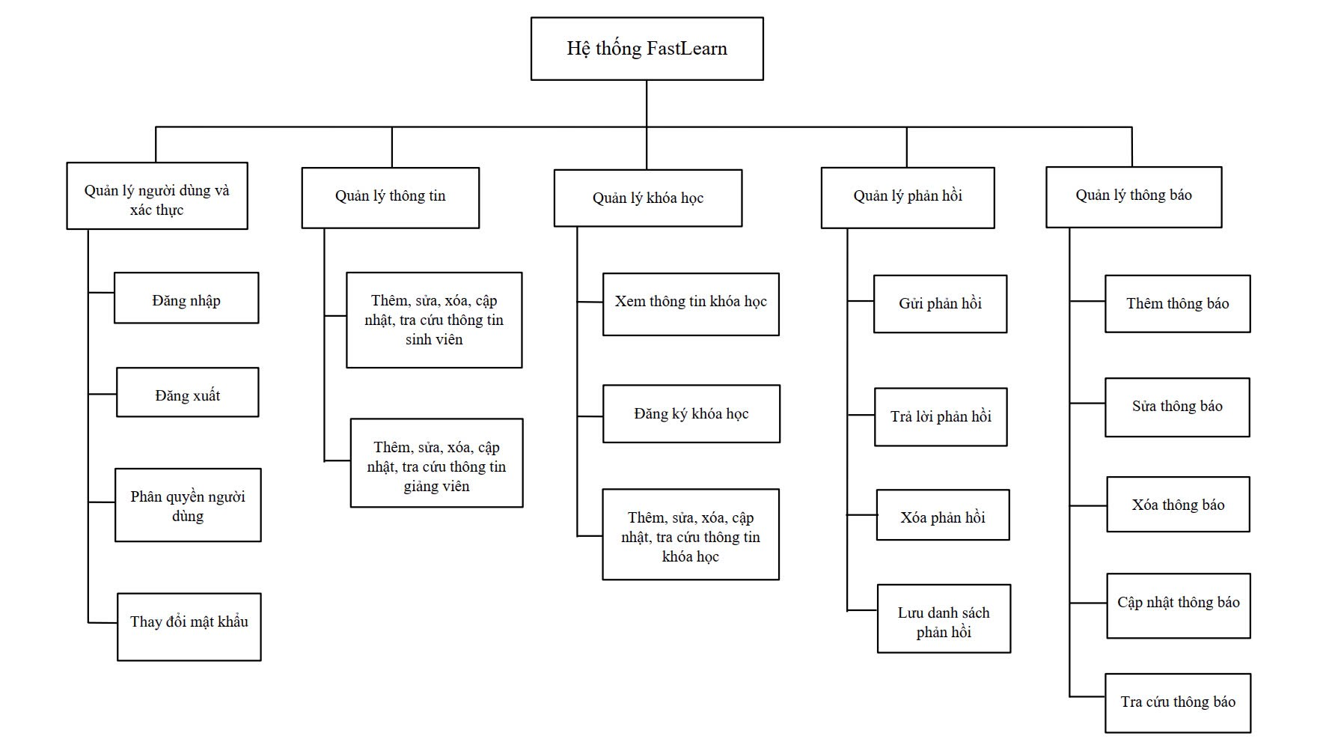
BIỂU ĐỒ PHÂN CẤP CHỨC NĂNG-BFD

Slide 8
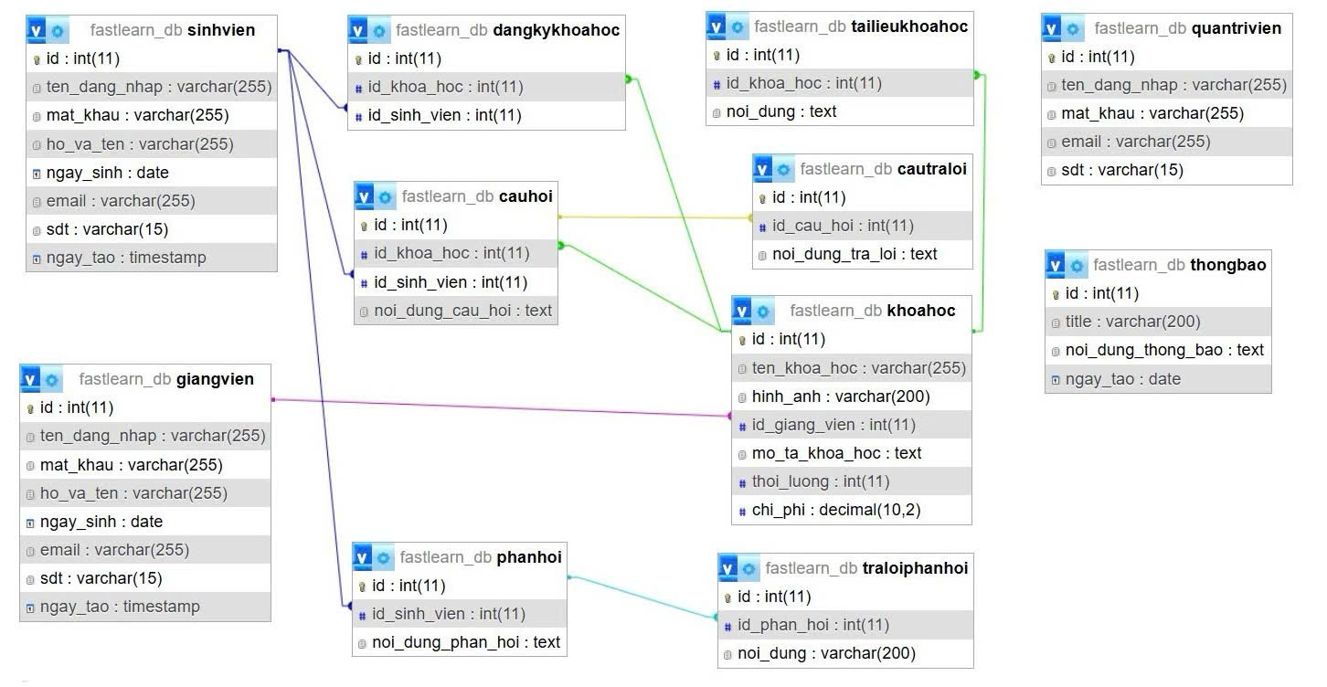
MÔ HÌNH DỮ LIỆU QUAN HỆ
Mô hình dữ liệu quan hệ

Slide 9
GIAO DIỆN WEBSITE
03
LẬP TRÌNH WEB

Slide 10
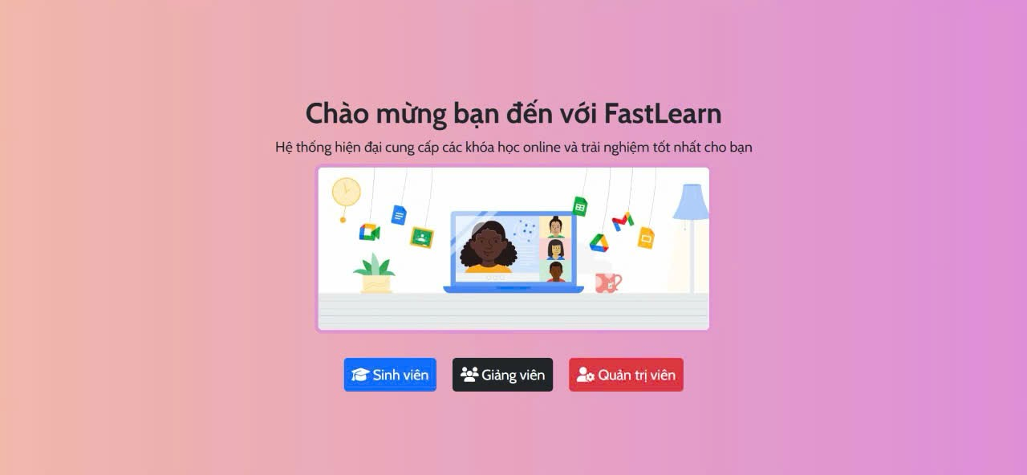
CHỨC NĂNG ĐĂNG NHẬP
Giao diện website khi chưa đăng nhập

Slide 11
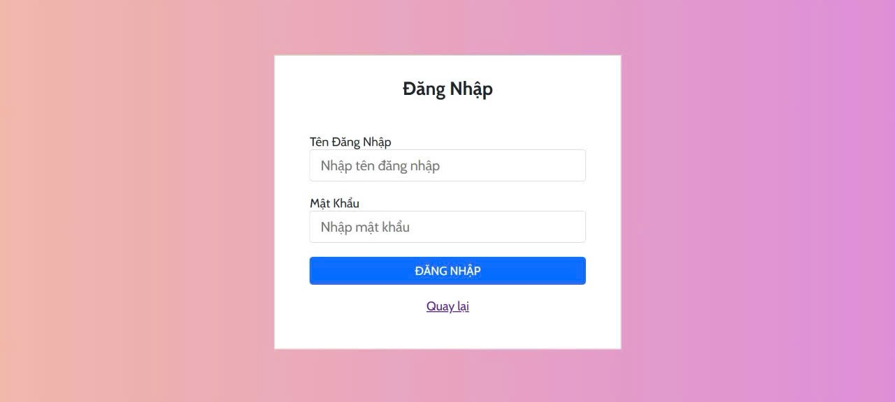
CHỨC NĂNG ĐĂNG NHẬP
Giao diện chức năng đăng nhập

Slide 12

CHỨC NĂNG ĐĂNG NHẬP
Giao diện website khi đăng nhập thất bại

Slide 13
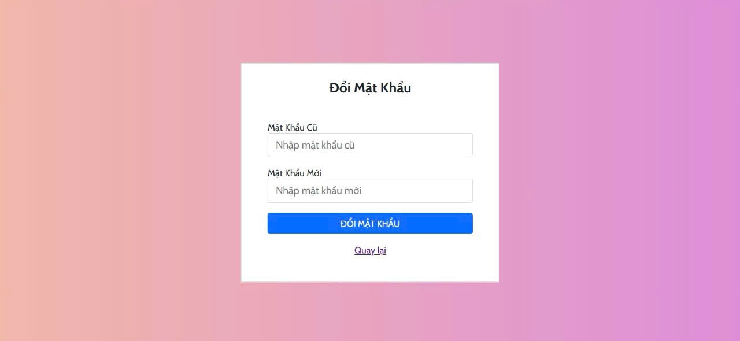
CHỨC NĂNG ĐỔI MẬT KHẨU
Giao diện chức năng đổi mật khẩu

Slide 14
GIAO DIỆN QUẢN TRỊ VIÊN

Slide 15

QUẢN TRỊ VIÊN
Giao diện khi đã đăng nhập

Slide 16
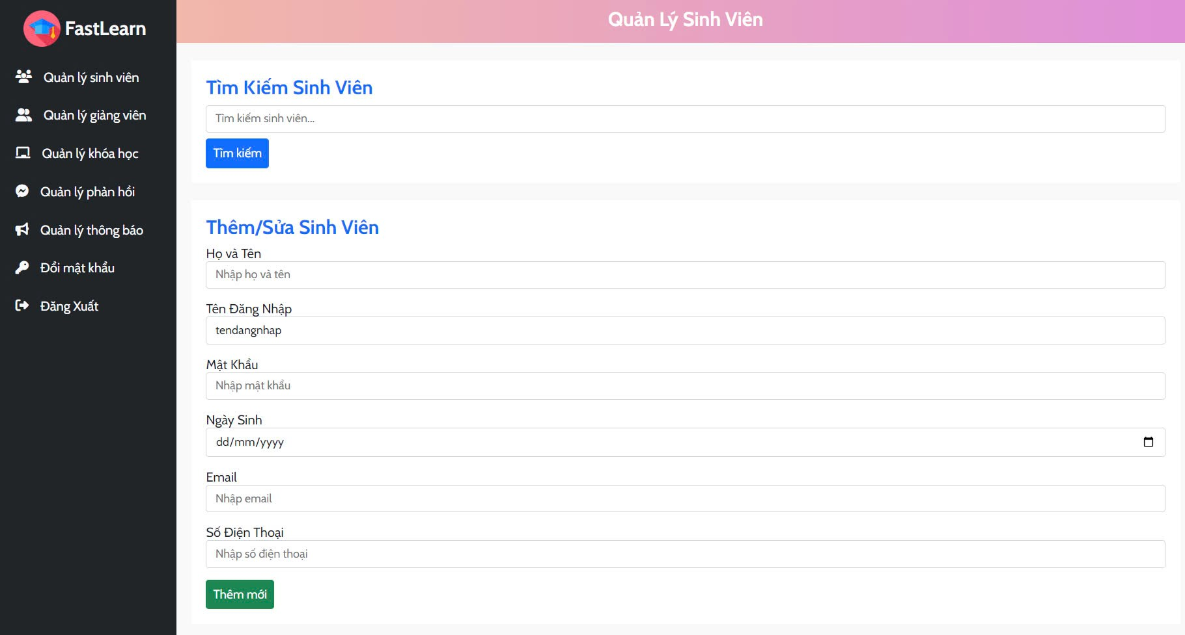
QUẢN LÝ SINH VIÊN – QUẢN TRỊ VIÊN
Giao diện quản lý sinh viên - quản trị viên

Slide 17
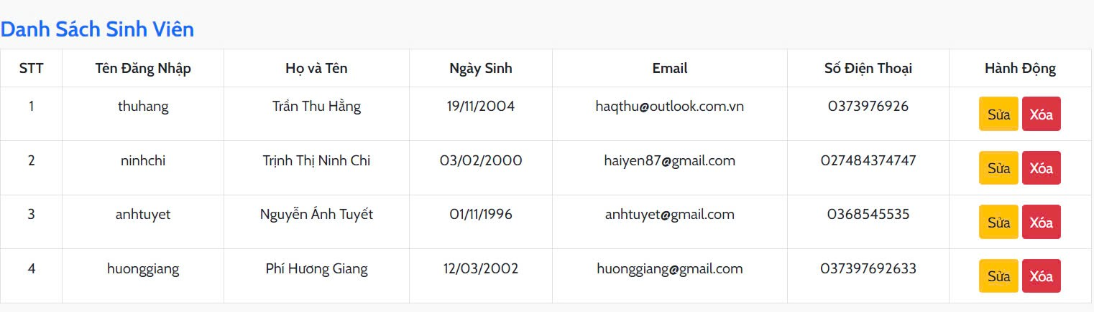
QUẢN LÝ SINH VIÊN– QUẢN TRỊ VIÊN
Giao diện danh sách sinh viên - quản trị viên

Slide 18
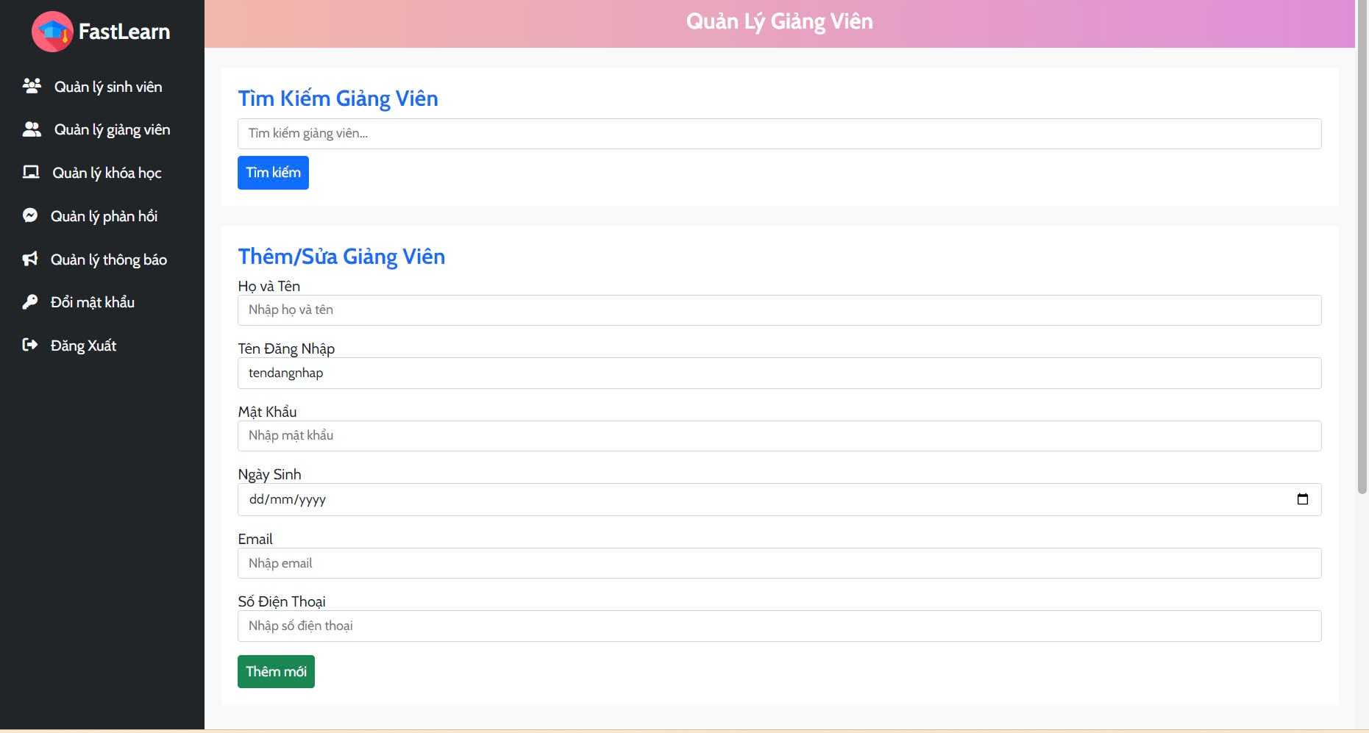
QUẢN LÝ GIẢNG VIÊN – QUẢN TRỊ VIÊN
Giao diện quản lý giảng viên - quản trị viên

Slide 19
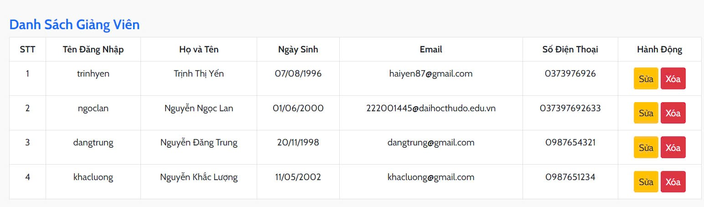
QUẢN LÝ GIẢNG VIÊN – QUẢN TRỊ VIÊN
Giao diện danh sách giảng viên - quản trị viên

Slide 20
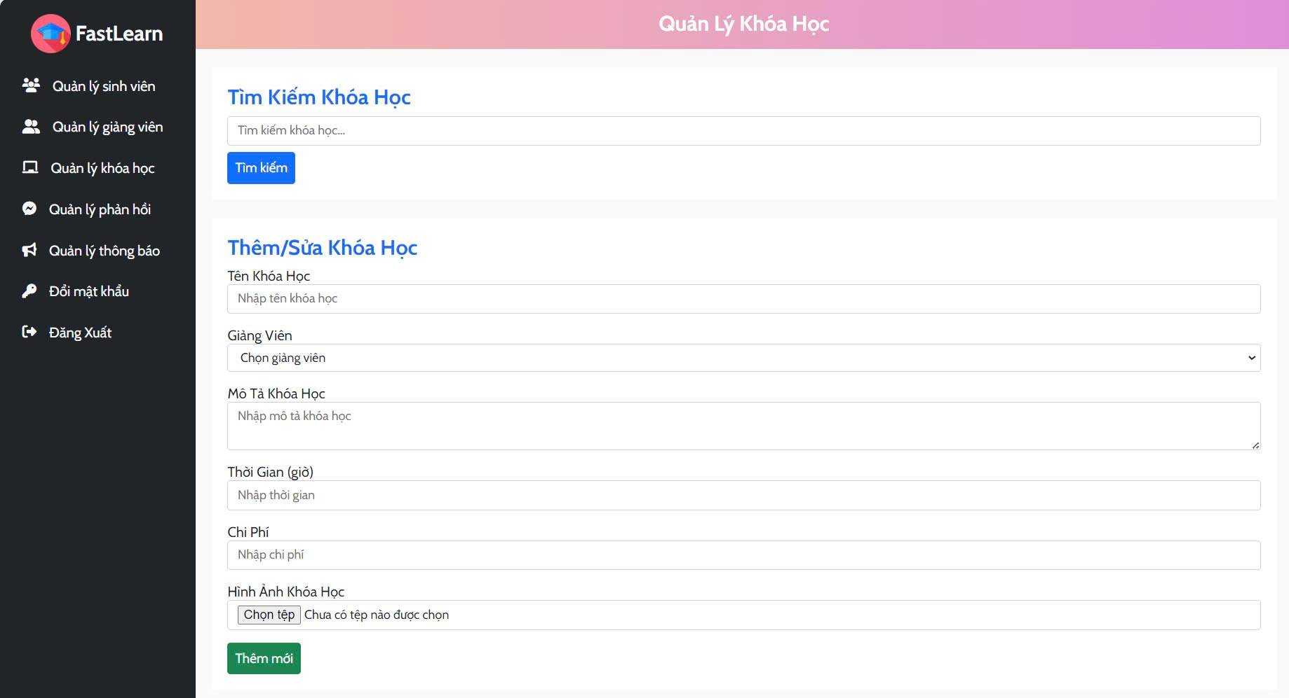
QUẢN LÝ KHÓA HỌC – QUẢN TRỊ VIÊN
Giao diện quản lý khóa học - quản trị viên

Slide 21
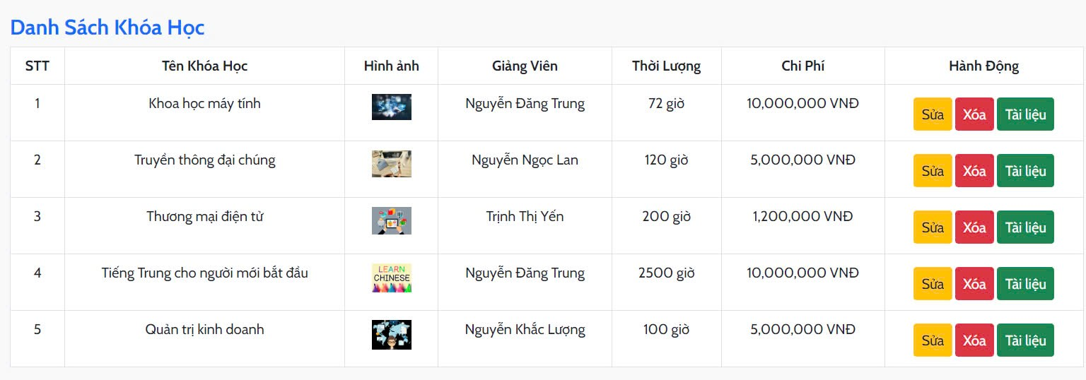
QUẢN LÝ KHÓA HỌC – QUẢN TRỊ VIÊN
Giao diện xem danh sách khóa học

Slide 22
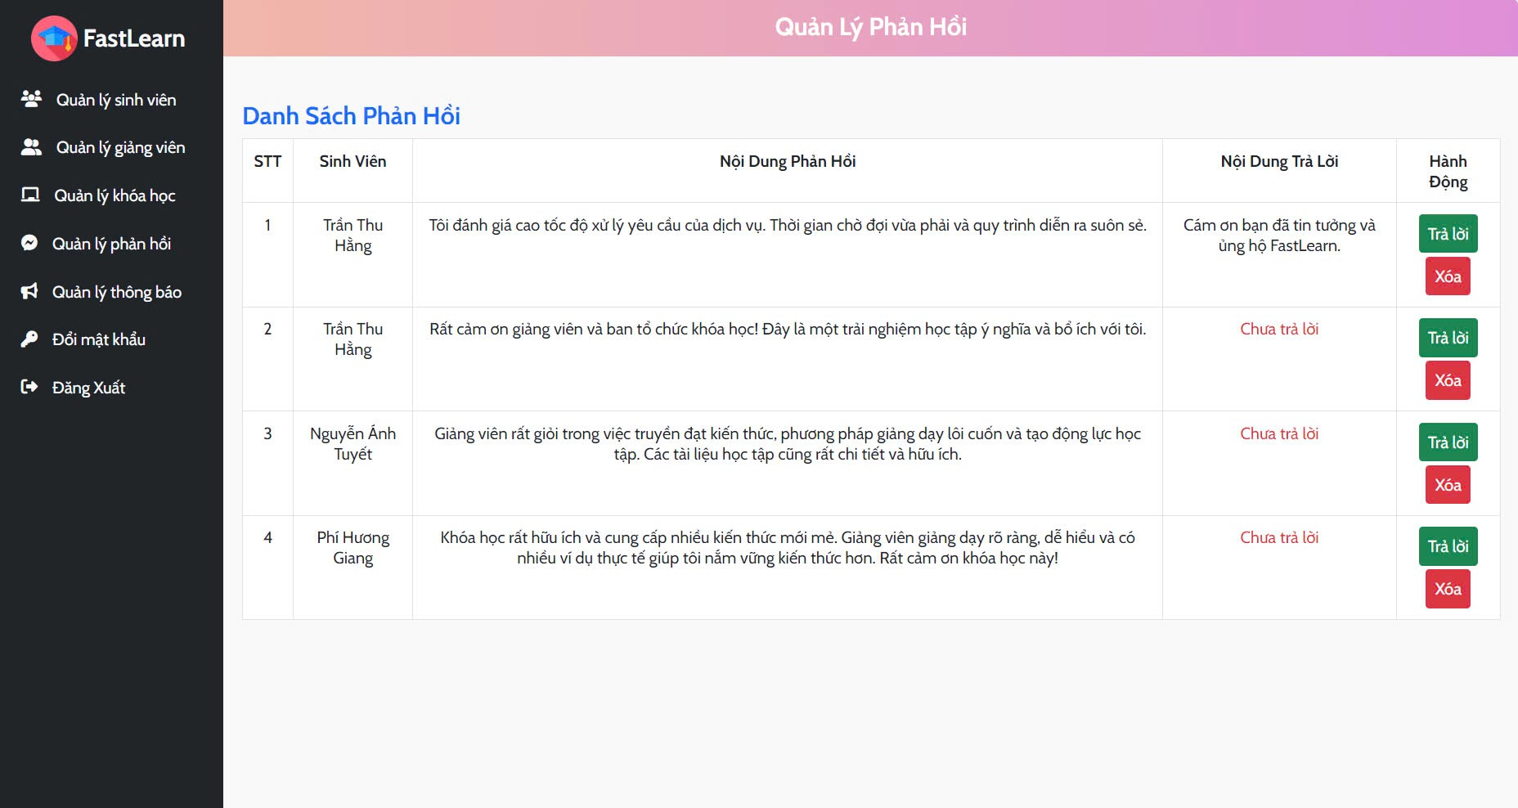
QUẢN LÝ PHẢN HỒI – QUẢN TRỊ VIÊN
Giao diện chức năng quản lý phản hồi

Slide 23
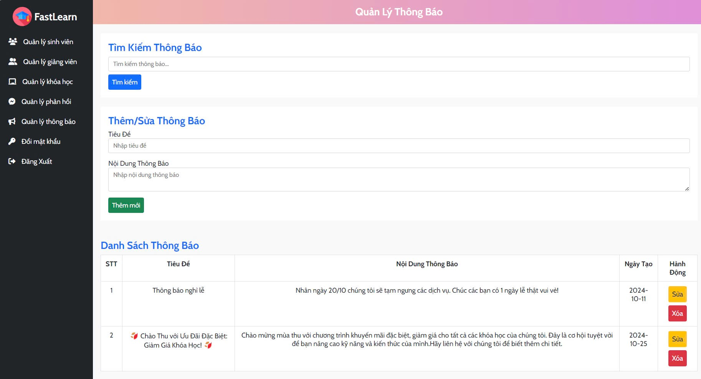
QUẢN LÝ THÔNG BÁO – QUẢN TRỊ VIÊN
Giao diện chức năng quản lý thông báo

Slide 24
GIAO DIỆN SINH VIÊN

Slide 25

SINH VIÊN
Giao diện sinh viên sau khi đăng nhập

Slide 26
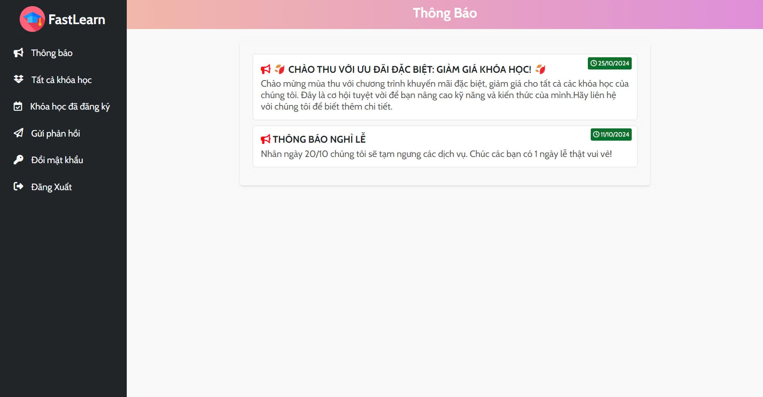
NHẬN THÔNG BÁO – SINH VIÊN
Giao diện chức năng nhận thông báo của sinh viên

Slide 27
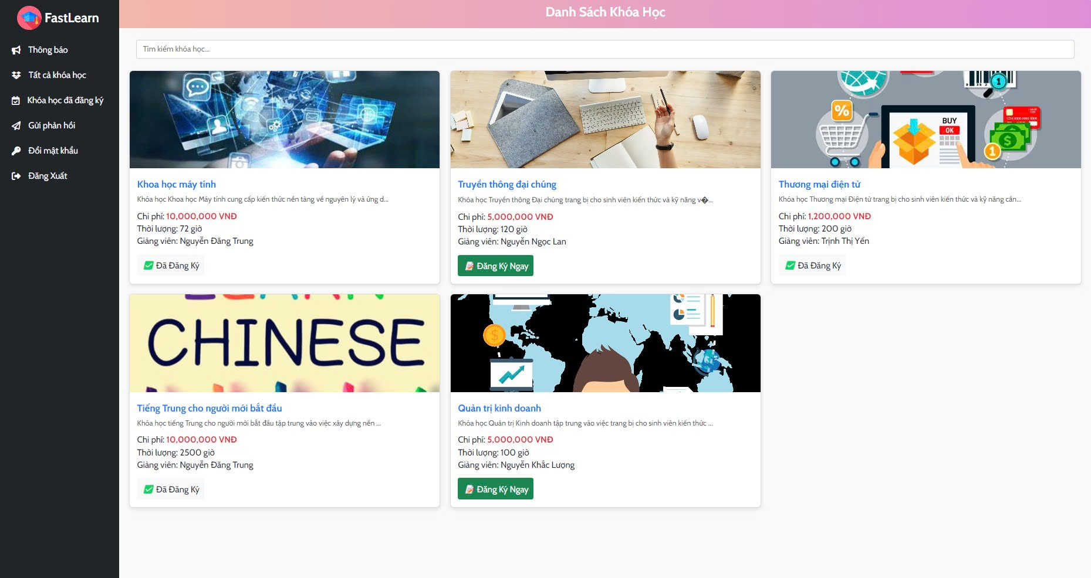
XEM THÔNG TIN KHÓA HỌC– SINH VIÊN
Giao diện chức năng xem thông tin khóa học

Slide 28
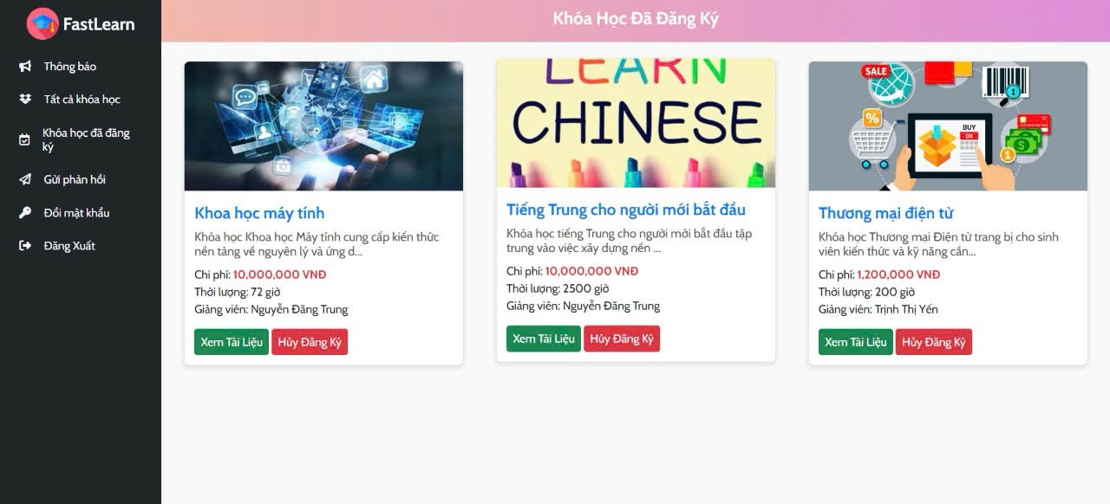
ĐĂNG KÝ KHÓA HỌC – SINH VIÊN
Giao diện khóa học đã đăng ký của sinh viên

Slide 29
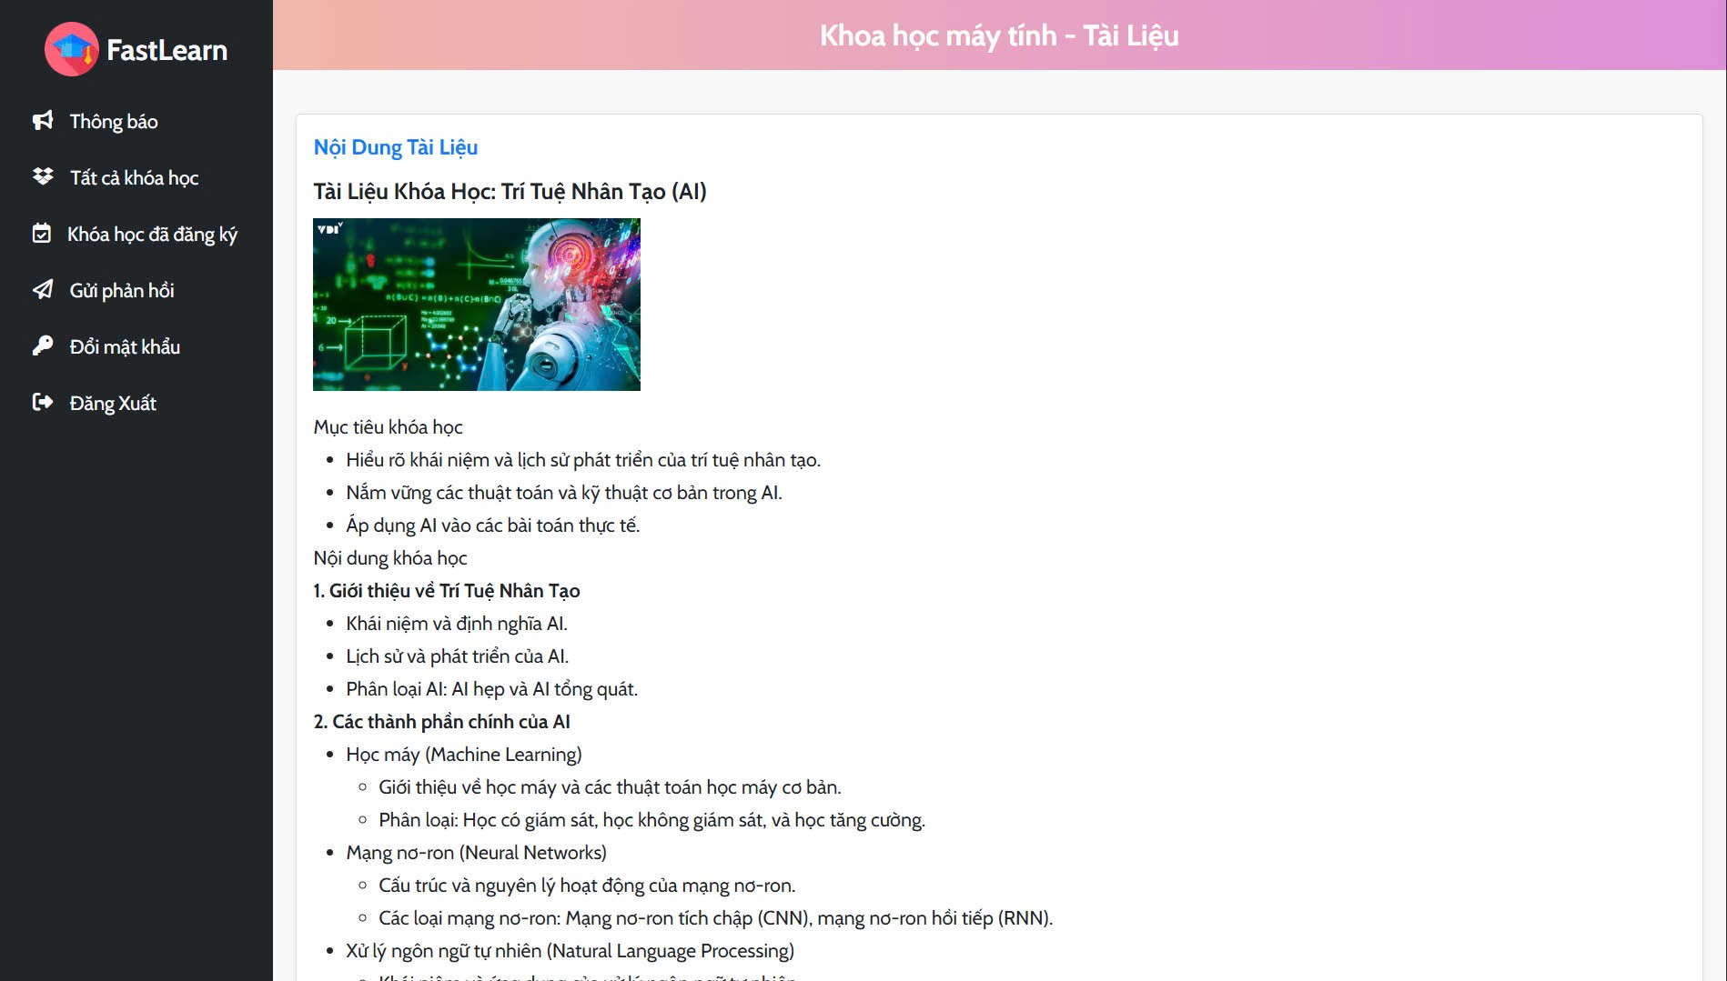
XEM TÀI LIỆU KHÓA HỌC – SINH VIÊN
Giao diện chức năng xem tài liệu khóa học

Slide 30
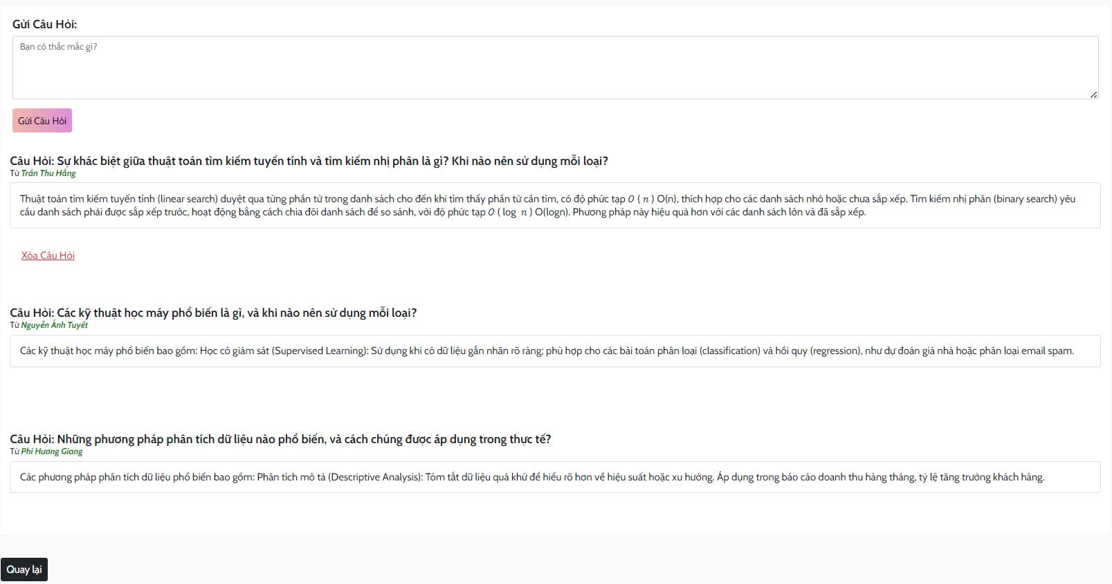
ĐĂNG CÂU HỎI – SINH VIÊN
Giao diện chức năng đăng câu hỏi

Slide 31
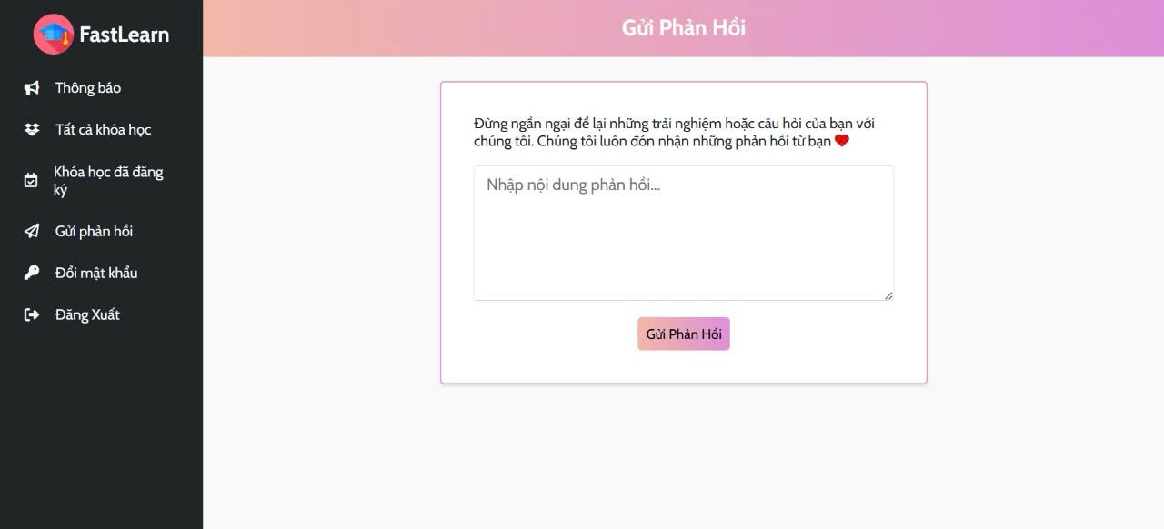
GỬI PHẢN HỒI – SINH VIÊN
Giao diện chức năng gửi phản hồi

Slide 32
GIAO DIỆN GIẢNG VIÊN

Slide 33

GIẢNG VIÊN
Giao diện giảng viên sau khi đăng nhập

Slide 34
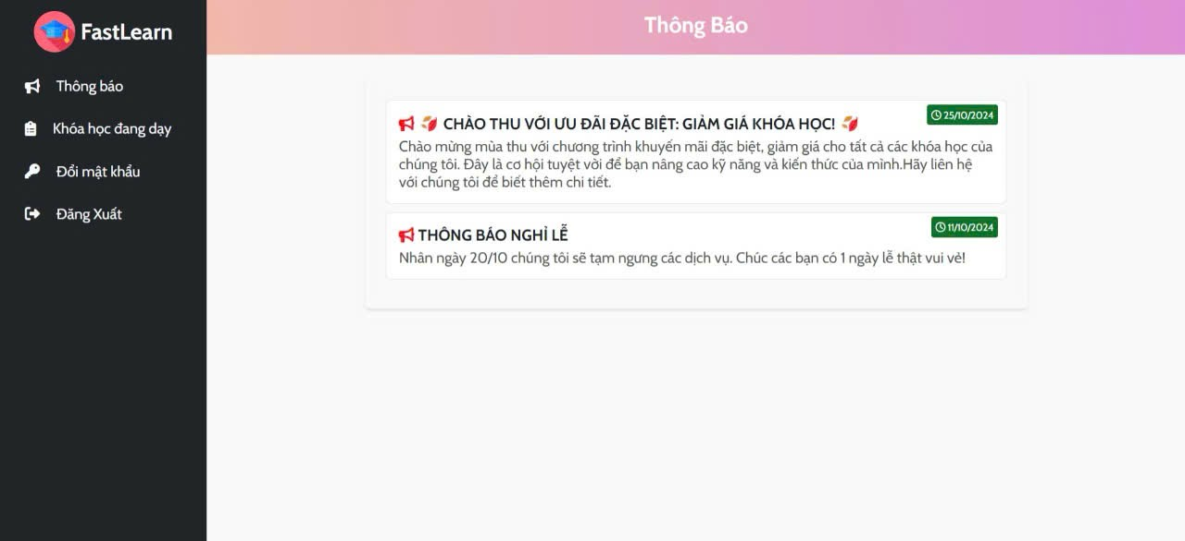
NHẬN THÔNG BÁO – GIẢNG VIÊN
Giao diện chức năng nhận thông báo của giảng viên

Slide 35

XEM VÀ CẬP NHẬT TÀI LIỆU KHÓA HỌC– GIẢNG VIÊN
Giao diện chức năng xem khóa học đang dạy của giảng viên

Slide 36
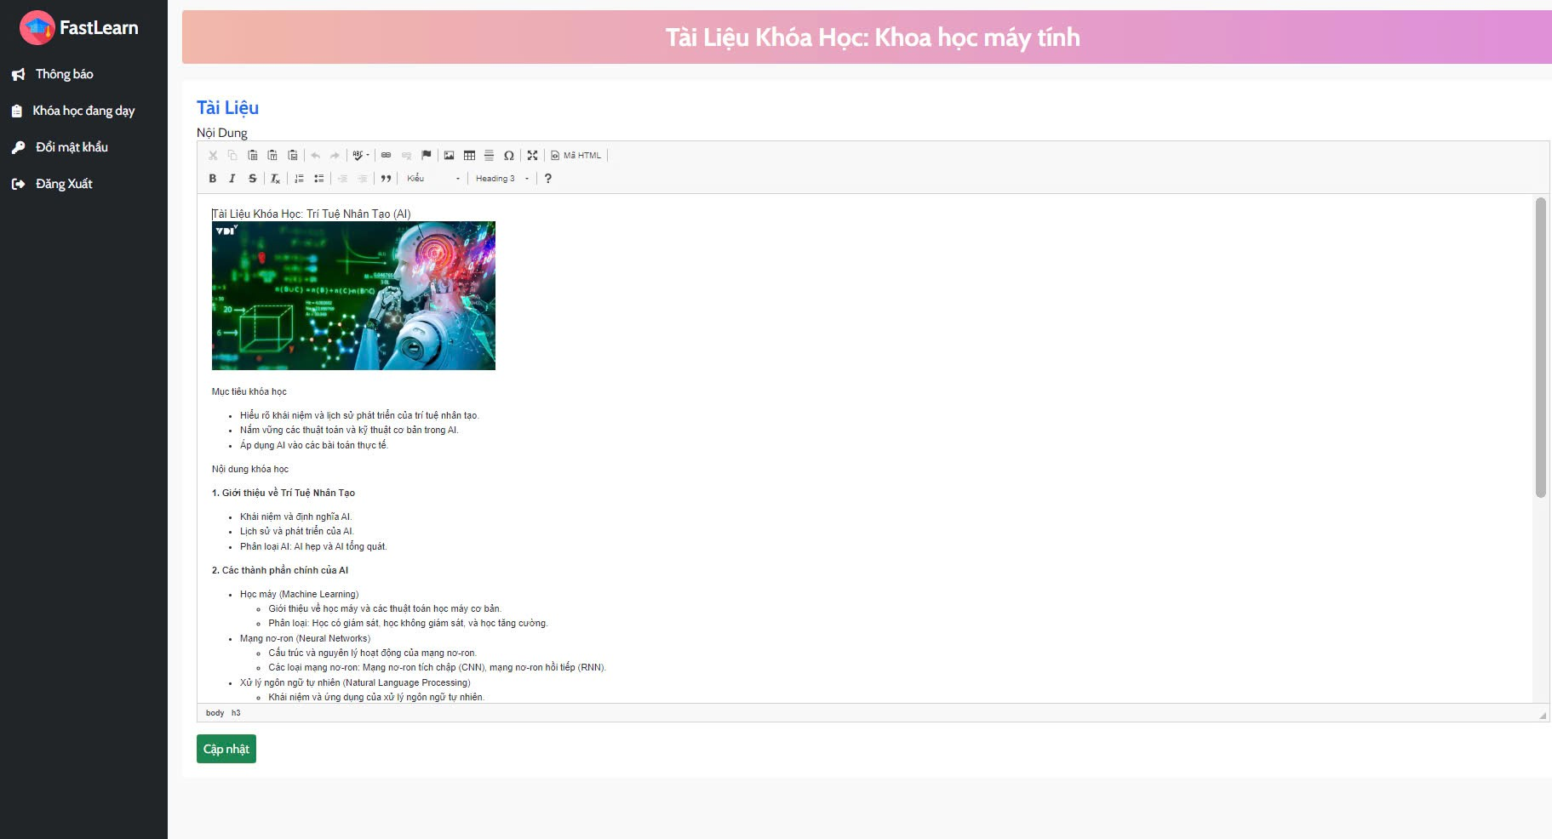
CẬP NHẬT TÀI LIỆU KHÓA HỌC – GIẢNG VIÊN
Giao diện tài liệu khóa học Khoa học máy tính

Slide 37
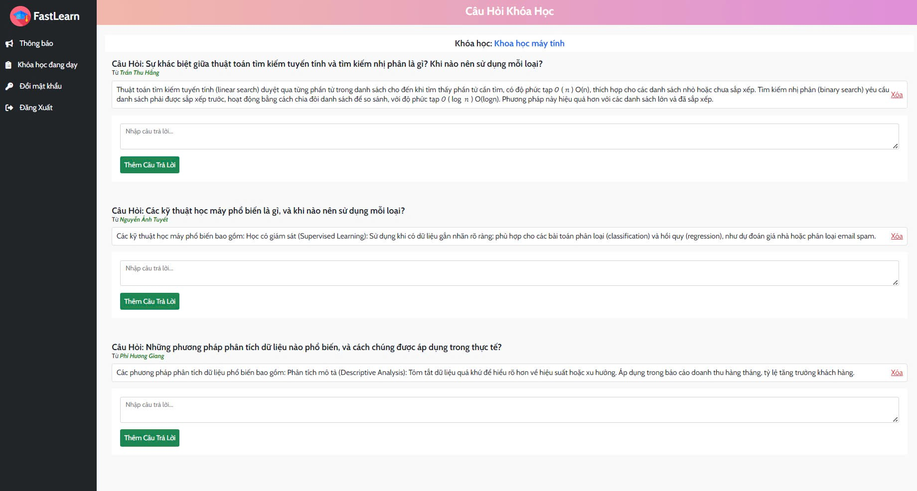
TRẢ LỜI CÂU HỎI – GIẢNG VIÊN
Giao diện chức năng trả lời câu hỏi

Slide 38
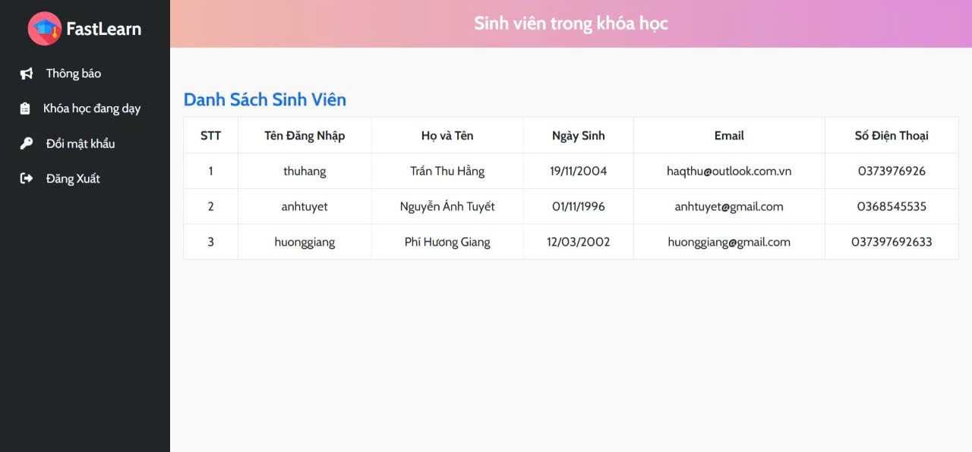
DANH SÁCH SINH VIÊN – GIẢNG VIÊN
Giao diện chức năng xem danh sinh viên trong khóa học

Slide 39
BẢNG PHÂN CÔNG NHIỆM VỤ
HỌ VÀ TÊN | MÃ SINH VIÊN | NHIỆM VỤ
KIỀU THỊ BĂNG BĂNG | 222001418 | Sinh viên backend, CSDL
TRẦN THU HẰNG | 222001445 | Giảng viên backend, fontend
NGÔ MINH PHƯƠNG | 222001483 | Quản lý khóa học backend, fontend
DƯƠNG TUẤN HƯNG | 222001456 | Bài đăng và phản hồi backend, fontend

Slide 40
THANKS
Nhóm 5
PHP
CẢM ƠN CÔ VÀ MỌI NGƯỜI ĐÃ LẮNG NGHE!
LẬP TRÌNH WEB

